Slide 1

INSTRUMENTACIÓN

Slide 2
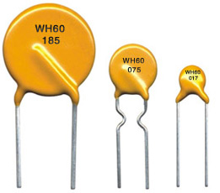
INSTRUMENTACIÓN
TRANSDUCTOR RESISTIVO
TERMISTOR

Slide 3
Características de un TERMISTOR
Descripción
Símbolo electrito
Aspecto físico
Construcción

Slide 4
Símbolo eléctrico
-
-

Slide 5
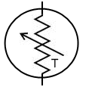
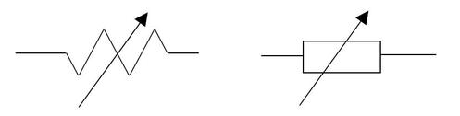
Símbolo eléctrico
-
PTC (+T) / NTC (-T)

Slide 6
Símbolo eléctrico
PTC (+T): Coeficiente de temperatura positivo: A mayor temperatura mayor resistencia (Conduce menos)
NTC (-T): Coeficiente de temperatura negativo: A mayor temperatura menor resistencia (Conduce mas)

Slide 7
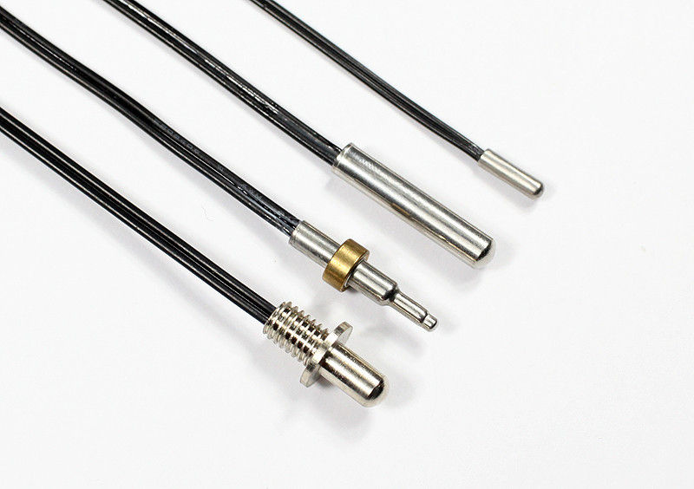
TERMISTOR
Aspecto Físico

Slide 8
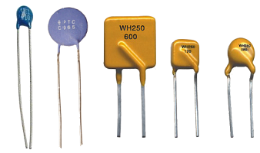
TERMISTOR
Aspecto Físico

Slide 9
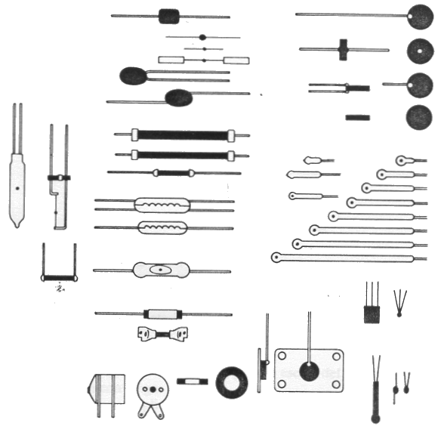
TERMISTOR
Aspecto Físico

Slide 10
TERMISTOR
Construcción

Slide 11
Modelo matemático TERMISTOR
Función
Modelo lineal
Coeficiente de temperatura

Slide 12
TERMISTOR
La variación de su resistencia es función de la temperatura

Slide 13
TERMISTOR
La variación de su resistencia es función de la temperatura

Slide 14
TERMISTOR
Coeficiente de temperatura positivo: A mayor temperatura mayor resistencia (Conduce menos)

Slide 15
TERMISTOR
Coeficiente de temperatura negativo: A mayor temperatura menor resistencia (Conduce mas)

Slide 16
TERMISTOR
Coeficiente de temperatura negativo: A mayor temperatura menor resistencia (Conduce mas)
Resistencia [Ω]
Temperatura [K]

Slide 17
TERMISTOR

Slide 18
TERMISTOR

Slide 19
TERMISTOR
Modelo Matemático

Slide 20
TERMISTOR

Slide 21
TERMISTOR
RT: Resistencia del termistor a la temperatura T (kelvin) [K]
T: Temperatura en el punto T [K]
To: Temperatura de referencia [K]
Ro: Resistencia a la temperatura de referencia [Ω]
β: Coeficiente de temperatura [K]

Slide 22
TERMISTOR
β: Coeficiente de temperatura [K]

Slide 23
Ejercicio
Calcular el coeficiente de temperatura (β) para un termistor
Ro=50 [Ω] | To=20[°C]
RT=100 [Ω] | T=100 [°C]

Slide 24
TERMISTOR
β: Coeficiente de temperatura [K]

Slide 25
TERMISTOR
β: Coeficiente de temperatura [K]

Slide 26
TERMISTOR
β: Coeficiente de temperatura [K]

Slide 27
TERMISTOR
β: Coeficiente de temperatura [K]

Slide 28
TERMISTOR
β: Coeficiente de temperatura [K]

Slide 29
TERMISTOR
β: Coeficiente de temperatura [K]

Slide 30
Parámetros de un TERMISTOR
Resistencia Nominal
Rango de temperatura
Tiempo de respuesta
Sensibilidad
Constante de disipación

Slide 31
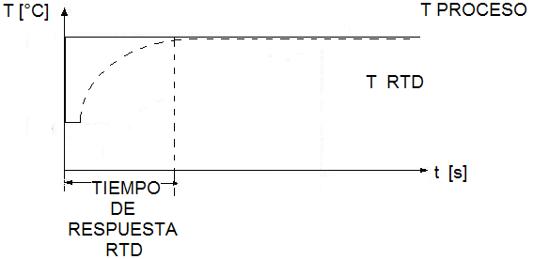
1. Resistencia Nominal
Parámetros del fabricantes
2. Rango de temperatura
3. Tiempo de respuesta

Slide 32
4. Sensibilidad
Capacidad del TERMISTOR de generar variaciones de resistencia ante variaciones de temperatura

Slide 33
4. Sensibilidad
Capacidad del TERMISTOR de generar variaciones de resistencia ante variaciones de temperatura

Slide 34
4. Sensibilidad
Capacidad del TERMISTOR de generar variaciones de resistencia ante variaciones de temperatura

Slide 35
4. Sensibilidad
Capacidad del TERMISTOR de generar variaciones de resistencia ante variaciones de temperatura

Slide 36
4. Sensibilidad
Capacidad del TERMISTOR de generar variaciones de resistencia ante variaciones de temperatura

Slide 37
4. Sensibilidad
Capacidad del TERMISTOR de generar variaciones de resistencia ante variaciones de temperatura

Slide 38
4. Sensibilidad
Capacidad del TERMISTOR de generar variaciones de resistencia ante variaciones de temperatura
No es una constantes, es una función exponencial

Slide 39
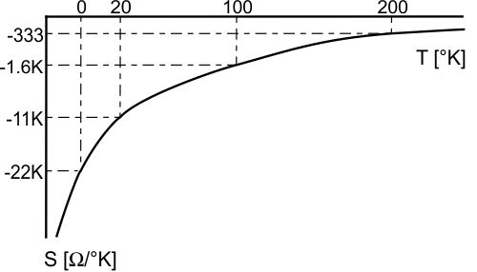
4. Sensibilidad

Slide 40
5. Constante de disipación
Capacidad de disipación de calor con respecto a la potencia eléctrica en un ambiente concreto

Slide 41
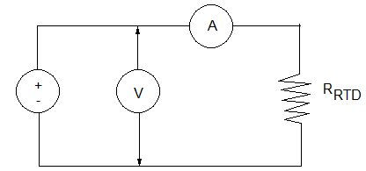
5. Constante de disipación
Capacidad de disipación de calor con respecto a la potencia eléctrica en un ambiente concreto

Slide 42
5. Constante de disipación
Capacidad de disipación de calor con respecto a la potencia eléctrica en un ambiente concreto

Slide 43
5. Constante de disipación
Capacidad de disipación de calor con respecto a la potencia eléctrica en un ambiente concreto

Slide 44
5. Constante de disipación (Característica V-I)

Slide 45
Linealización de una Termistor

Slide 46
Linealización
En algunos casos para la utilización del termistor se hace necesario linealizar el transductor. Existen diferentes técnicas.
La técnica más simples, requiere únicamente del uso de una resistencia Rp en paralelo.

Slide 47
Linealización (Técnica: Resistencia Rp Paralelo)

Slide 48
Linealización (Técnica: Resistencia Rp Paralelo)
Rp debe estar a una temperatura diferente a la del proceso, generalmente a temperatura ambiente

Slide 49
Linealización (Técnica: Resistencia Rp Paralelo)

Slide 50
Algoritmo de Linealización
1. Seleccionar el rango del termistor que se desea linealizar, la linealización obtenida será válida únicamente en el rango seleccionado.

Slide 51
Algoritmo de Linealización
2. Dividir el rango seleccionado en tres partes iguales. Se nombran los tres puntos de temperatura obtenidos como: T1, T2 y T3 respectivamente .

Slide 52
Algoritmo de Linealización
3. Plantear la ecuación asumiendo la condición de linealidad de Req en cada punto.
RT
RT*

Slide 53
Algoritmo de Linealización
3. Plantear la ecuación asumiendo la condición de linealidad de Req en cada punto.
RT
RT*

Slide 54
Algoritmo de Linealización
3. Plantear la ecuación asumiendo la condición de linealidad de Req en cada punto.
RT
RT*

Slide 55
Algoritmo de Linealización
3. Plantear la ecuación asumiendo la condición de linealidad de Req en cada punto.
RT
RT*

Slide 56
Algoritmo de Linealización
3. Plantear la ecuación asumiendo la condición de linealidad de Req en cada punto.

Slide 57
Algoritmo de Linealización
3. Plantear la ecuación asumiendo la condición de linealidad de Req en cada punto.

Slide 58
Algoritmo de Linealización
3. Plantear la ecuación asumiendo la condición de linealidad de Req en cada punto.

Slide 59
Algoritmo de Linealización
3. Plantear la ecuación asumiendo la condición de linealidad de Req en cada punto.

Slide 60
Algoritmo de Linealización
3. Plantear la ecuación asumiendo la condición de linealidad de Req en cada punto.

Slide 61
Algoritmo de Linealización
3. Plantear la ecuación asumiendo la condición de linealidad de Req en cada punto.

Slide 62
Algoritmo de Linealización

Slide 63
Algoritmo de Linealización

Slide 64
Algoritmo de Linealización

Slide 65
Algoritmo de Linealización

Slide 66
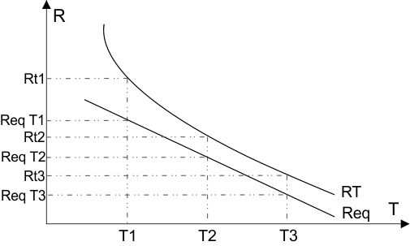
Algoritmo de Linealización

Slide 67
Nueva Función

Slide 68
Nueva Función
Sensibilidad

Slide 69
Nueva Función
Sensibilidad

Slide 70
Nueva Función
Sensibilidad

Slide 71
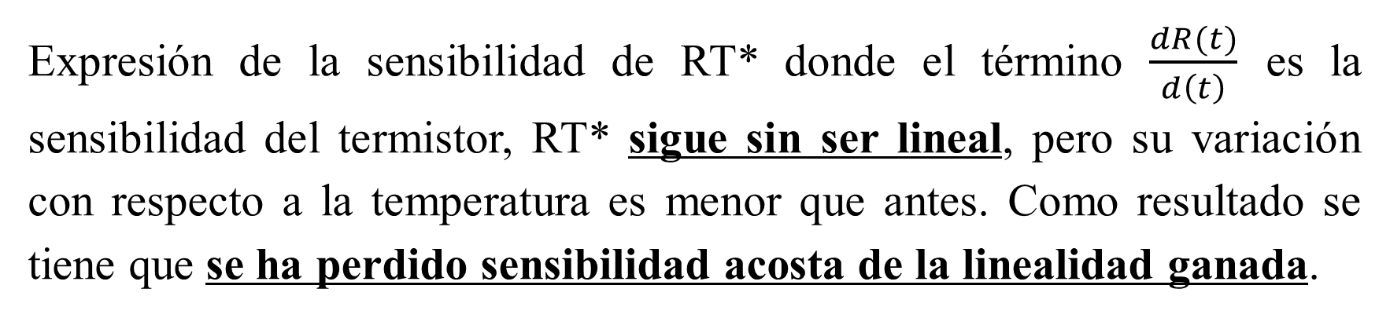
Nueva Función
Sensibilidad
Expresión de la sensibilidad de RT* donde el término $\frac{dR(t)}{d\left(t\right)}$ es la sensibilidad del termistor, RT* sigue sin ser lineal, pero su variación con respecto a la temperatura es menor que antes. Como resultado se tiene que se ha perdido sensibilidad acosta de la linealidad ganada.

Slide 72
Algoritmo de Linealización (Resumen)
Seleccionar el rango del termistor que se desea linealizar, la linealización obtenida será válida únicamente en el rango seleccionado.
Dividir el rango seleccionado en dos partes iguales ubicando su punto medio. Se nombran los tres puntos equidistantes de temperatura obtenidos como: T1, T2 y T3 respectivamente .
Plantear la ecuación asumiendo la condición de linealidad de Req en cada punto, teniendo en cuenta la equidistancia de los puntos seleccionados.
Medir la resistencia del termistor en T1, T2, y T3 remplazar valores y despejar RP

Slide 73
Ejemplo
Se tiene un termistor en un rango de temperatura entre -10°C y 30°C, se requiere linealizar en el rango de temperatura, por lo tanto se conecta una resistencia auxiliar Rp en paralelo. Calcular el valor de esta resistencia para que el valor de la resistencia.
Ro=500 [kΩ] | To=20[°C]
 | β=2000 [K]

Slide 74
1. Conversión a valores absolutos
Rango de trabajo (Linealización) | -10° y 30°
Temperatura inicial | 20°C

Slide 75
1. Conversión a valores absolutos
Rango de trabajo (Linealización) | 263.15[K] y 303.15[K]
Temperatura inicial | 293.15[K]

Slide 76
2. Rango de linealización
T1 [K] | T2 [K] | T3 [K]
263.15 | ¿? | 298.15

Slide 77
2. Rango de linealización
T1 [K] | T2 [K] | T3 [K]
263.15 | ¿? | 298.15

Slide 78
2. Rango de linealización
T1 [K] | T2 [K] | T3 [K]
263.15 | ¿? | 298.15

Slide 79
2. Rango de linealización
T1 [K] | T2 [K] | T3 [K]
263.15 | ¿? | 298.15

Slide 80
2. Rango de linealización
T1 [K] | T2 [K] | T3 [K]
263.15 | ¿? | 298.15

Slide 81
2. Rango de linealización
T1 [K] | T2 [K] | T3 [K]
263.15 | ¿? | 298.15

Slide 82
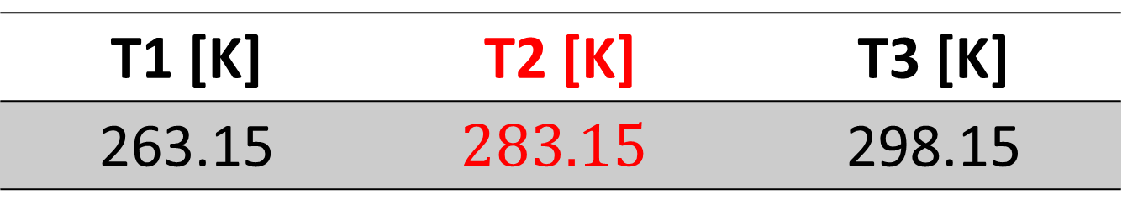
2. Rango de linealización
T1 [K] | T2 [K] | T3 [K]
263.15 | $$283.15$$ | 298.15

Slide 83
3. Resistencia del termistor para T1, T2, T3

Slide 84
3. Resistencia del termistor para T1, T2, T3

Slide 85
3. Resistencia del termistor para T1, T2, T3

Slide 86
3. Resistencia del termistor para T1, T2, T3

Slide 87
3. Resistencia del termistor para T1, T2, T3

Slide 88
3. Resistencia del termistor para T1, T2, T3

Slide 89
3. Resistencia del termistor para T1, T2, T3

Slide 90
3. Resistencia del termistor para T1, T2, T3

Slide 91
4. Calcular Rp

Slide 92
4. Calcular Rp

Slide 93
4. Calcular Rp

Slide 94
4. Calcular Rp

Slide 95
4. Calcular Rp

Slide 96
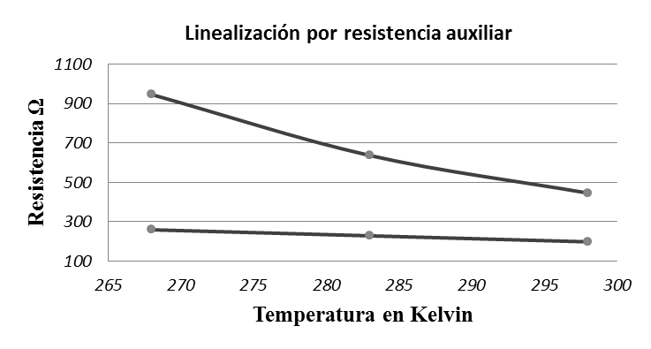

Slide 98
Laboratorio 2
Diseñar y construir un RTD
Obtener la curva de resistencia vs. Temperatura
Determinar el modelo matemático
Determinar los parámetros del RTD

